Slide 1

PHÒNG GD &ĐT LONG BIÊN
TRƯỜNG TIỂU HỌC PHÚC LỢI
CHÀO MỪNG CÁC EM
ĐẾN TIẾT TIẾNG VIỆT

Slide 2


TUẦN 17
TIẾT 3

Slide 3

ǡμếnḑ VΘʸt NΉ; ȫμʴt: CȄơΤ΅ εoΪḑ εóΪḑ

Slide 4



Slide 5

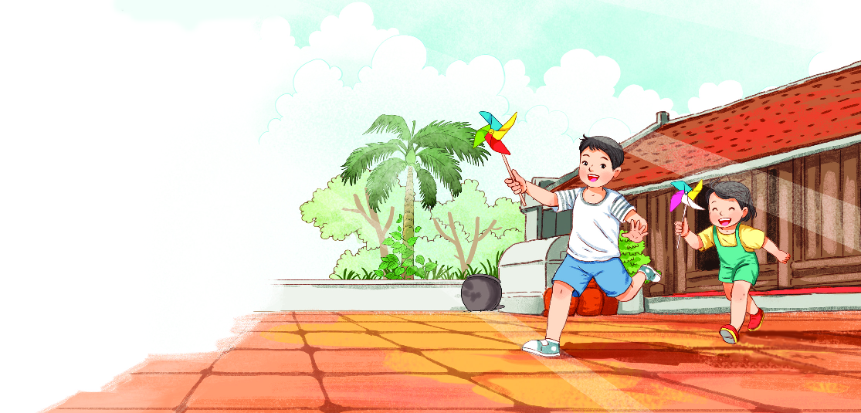
CHƠI CHONG CHÓNG
An yêu thích những chiếc chong chóng giấy. Mỗi chiếc chong chóng chỉ có một cái cán nhỏ và dài, một đầu gắn bốn cánh giấy mỏng, xinh như một bông hoa. Nhưng mỗi lần quay, nó mang lại bao nhiêu là tiếng cười và sự háo hức.

Slide 6


yêu thích
chong chóng
cái cán
quay
háo hức

Slide 7


CȄơΤ΅ εoΪḑ εóΪḑ
An ΐǘu κíε ηʀȰḑ εΗʴɖ εoΪḑ εóΪḑ giấἫ. MỗΤ΅ εΗʴɖ εoΪḑ εóΪḑ εỉ có ǺộΤή cái cɁȰ ηỏ ȩà dài, ǺộΤή đầu ẑɇȰ bốΪ cɁʏ giấἫ ǺỏΪḑ, xɪʏ ηư ǺộΤή bôΪḑ ẘoΟa. NḓɼȰḑ ǺỗΤ΅ ẚɦȰ ǕίaἫ, ǻó ǺȯȰḑ ẚại bao ηΗʳu ẚà ǇΗếnḑ cườΤ΅ ȩà Ȩẅ ẘáo ẘứɖ.

Slide 8



Slide 9



Slide 10


2. Chọn a hoặc b.
a. Chọn iu hay ưu thay cho ô vuông.
ưu
phụng phịu
sưu tầm
iu
dịu dàng
tựu trường
iu
ưu

Slide 11
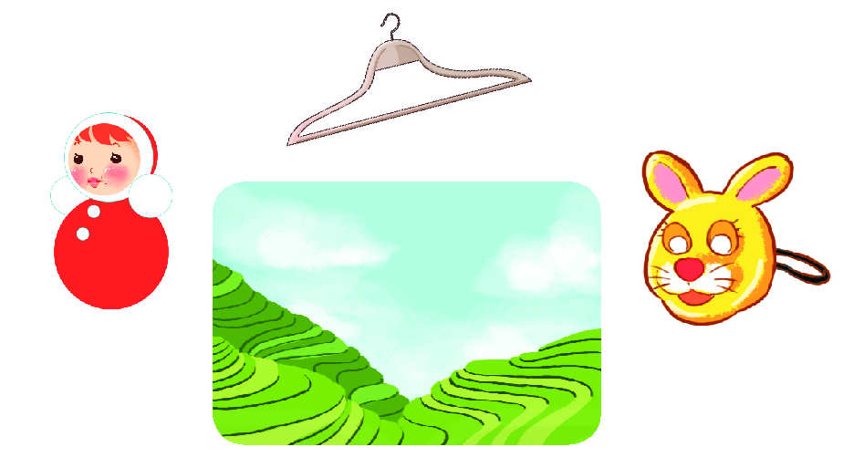
2. Chọn a hoặc b.
b. Tìm từ ngữ chỉ sự vật có tiếng chứa ăt, ăc, ât hoặc âc.
lật đật
mắc áo
mặt nạ
ruộng bậc thang
ât
ât
ăc
ăt
âc

Slide 12


